Slide 1

Programador Web
Professor: Gelvazio Camargo

Slide 2


Teste de Software

Slide 3

Tópicos
Teste de Software
Testes unitários com PHPUnit

Slide 4
Teste de Software
Consiste no processo de execução de um produto (software) para determinar se ele atingiu suas especificações e funcionou corretamente no ambiente para o qual foi projetado
Obter informações sobre a qualidade do software

Slide 5
Teste de Software
Basicamente ocorre com o processo de utilização do produto para encontrar seus defeitos
Procedimento feito pelo testador de software, em conjunto com analista de qualidade

Slide 6
Teste de Software
Os erros em um software podem ser derivados de diferentes fontes:
A especificação estava incorreta
O levantamento foi feito errado e foi desenvolvido errado
Erro em algum algoritmo, que levou a aplicação a parar ou não apresentar o resultado esperado

Slide 7
Teste de Software
Em software, é praticamente impossível garantir o teste sobre todas as linhas de código
Pois o mesmo possui um grande número de estados possíveis, ou seja, um linha é executada diversas vezes e cada vez com valores diferentes em memória

Slide 8
Teste de Software
No entanto é uma prática que deve existir e faz parte do processo de qualidade que é regido por normas, tal como a ISO 9126
Nesta norma os atributos qualitativos esperados de um software são:

Slide 9
Teste de Software
Funcionalidade
Confiabilidade
Usabilidade
Eficiência
Manutenabilidade
Portabilidade

Slide 10
Teste de Software
Por que testar:
Previne o aparecimento de erros
Código testado é mais confiável
Permite alterações sem medo
Serve como métrica para o projeto
Gera e preserva um “conhecimento” sobre as regras de negócios do projeto

Slide 11
Teste de Software
O que testar:
Começar a testar as rotinas mais simples
Sempre testar valores possíveis e impossíveis
Exemplo: em um campo de CPF, sempre testar com um válido e um inválido
Quantidade de testes suficientes

Slide 12
Teste de Software
Existem diferentes tipos de testes a qual um software pode ser submetido
Funcionais: Busca inconformidades no sistema em relação a suas definições
Unitário: Teste um componente individualmente (um método, uma operação)
Integração: Testa a integração realizada entre cada componente do software
Sistema: O software faz aquilo ao que foi proposto?
Aceitação: O software tem condições de ser liberado

Slide 13
Teste de Software
Carga/Stress
O sistema responde bem em situações de alta exigência
Com um grande número de acesso
Usabilidade
O software apresenta uma interface de fácil uso? o usuário conseguirá realizar suas tarefas?

Slide 14
Teste de Software
A execução de testes manuais e em larga escala é um dos desafios a ser vencido no desenvolvimento
A cada alteração realizada em um arquivo, o testador deve executar manualmente todas as operações que envolve aquela funcionalidade
Incluir, alterar, excluir, detalhar, entre outros..

Slide 15
Teste de Software
Com esta dificuldade, surge o conceito de testes automatizados ou testes sistemáticos:
Aplicação de estratégias e ferramentas tendo em vista a redução do envolvimento em atividades manuais repetitivas

Slide 16
Teste de Software
Consiste em utilizar recursos e/ou ferramentas que permitem o teste com a mínima intervenção manual
Configura-se um ‘caso de teste’ onde são determinadas dados de entrada, o software age sobre estes dados e produz uma saída que deve ser um resultado esperado

Slide 17
Teste de Software
Teste automatizado
Exige grande esforço de criação
Alta reutilização
Não são capazes de lidar com situações inesperadas
Não exploram situações diferentes
São rápidos
Repetíveis e consistentes
Profissionais capacitados

Slide 18
Teste de Software
Principais tipos de testes automatizados
Captura de tela
Captura e replay
Unitários
Escrever um código que testa o código

Slide 19
Teste de Software
Captura de tela
Você realiza uma operação no sistema, ele grava os movimentos do mouse e entradas do teclado
Depois executa tudo o que foi feito automaticamente

Slide 20
Teste de Software
Captura de tela
Algumas destas ferramentas oferecem inclusão de scripts que detectam a presença de determinados elementos na tela
Podendo inclusive determinar valores para estes elementos

Slide 21

Teste de Software
Exemplo
Selenium

Slide 22
Teste de Software
Testes Unitários
Aplicação de testes nas entradas e saídas de um sistema
Validar dados inválidos e válidos através de entradas e saídas
Escrito pelo próprio programador

Slide 23
Teste de Software
Testes Unitários
Qual o objetivo?
Imagine realizar o teste de um avião e suas peças somente depois de ele já estar pronto
O retrabalh será enorme se o defeito em uma pequena peça for identificado
Além disso, poderá acontecer um desastre, visto a abrangência de componentes

Slide 24
Teste de Software
Testes unitários
Qual o objetivo?
É necessário que durante a construção e montagem do avião, cada peça seja testada individualmente
Depois de cada etapa de integração, deve verificar também se a junção das peças está correta

Slide 25
Teste de Software
Testes unitários
Em software o objetivo é o mesmo
É mais fácil testar cada método ou função individualmente e com suas integrações do que testar todas as possibilidade depois que ele já estiver completo

Slide 26
Teste de Software
Como funciona o teste unitário?
Dentro do projeto de software geralmente cria-se uma suíte de testes (feito automaticamente pelo Netbeans)
Nesta suíte, para cada classe do sistema, cria-se uma classe de teste, que recebe o prefixo ‘Test’ + o nome da classe
Exemplo: ContaBancaria - TesteContaBancaria

Slide 27
Teste de Software
Como funciona o teste unitário?
Para cada método da classe original é criado um ou mais métodos na classe de teste
Cada um tem a responsabilidade de testar um método

Slide 28
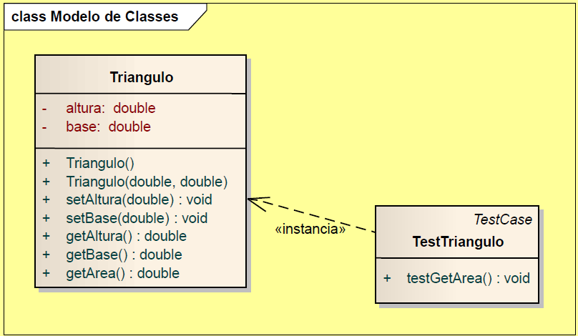
Teste de Software

Slide 29
Teste de Software
Como funciona o teste unitário?
Na classe de teste é realizada a instância da classe original e invocado determinado método com parâmetro fixos, dos quais é de conhecimento a resposta
Assim, se a resposta do método for igual ao esperado, o teste foi concluído com sucesso

Slide 30
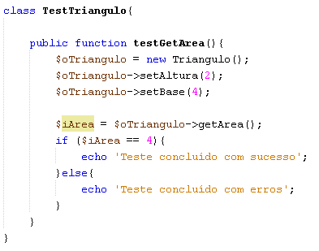
Teste de Software

Slide 31
Teste de Software
Posteriormente, é possível executar todos os testes presentes em uma suíte e verificar se houveram falhas
Assim, ao mexer em algum método, se este afetou algum procedimento, os testes irão falhar e então o mesmo não será repassado ao cliente e voltará para correção

Slide 32


Slide 33
Testes unitários com PHPUnit
Em PHP, uma ferramenta que auxilia na construção e execução de casos de teste é o PHPUnit
Framework para programação orientada a testes

Slide 34
Testes unitários com PHPUnit
Com PHPUnit, as classes de teste já são geradas automaticamente
Além disso, são disponibilizados métodos que permitem a verificação de retorno correto ou não do resultado esperado

Slide 35
Testes unitários com PHPUnit
Principais métodos oferecidos pelo PHPUnit
setUp
Executar ao iniciar o teste
TearDown
Executa ao finalizar o teste
Ambos utilizados ou para inicializar e finalizar objetos na execução do teste
Conexão com o banco de dados por exemplo

Slide 36
Testes unitários com PHPUnit
Principais métodos oferecidos pelo PHPUnit
Asserts
Verifica se o resultado e realiza uma comparação, em caso de resultado verdadeiro marca o teste como ok, senão como erro
Função | Descrição
assertEquals | Verifica se os dois são iguais
assertContains | Verifica se contém uma parte
assertFalse, assertTrue | Verifica se verdadeiro ou falso
assertNull | Verifica se é nulo
assertGreaterThan, assertGreaterThanOrEqual | Verifica maior ou maior igual
assertLessThan, assertLessThanOrEqual | Verifica menor ou menor igual

Slide 37
Testes unitários com PHPUnit
Lista completa de métodos oferecidos
https://phpunit.de/manual/current/en/phpunit-book.pdf

Slide 38
Testes unitários com PHPUnit
Instalação
1 - Copiar o arquivo ‘phpunit.phar’ do repositório para o diretório C:\php\
2 – Adicionar o diretório do PHP ao PATH das variáveis de ambiente do windows
(Painel de Controle > Sistema > Configurações Avançadas do Sistema > Avançado > Variáveis de Ambiente)

Slide 39
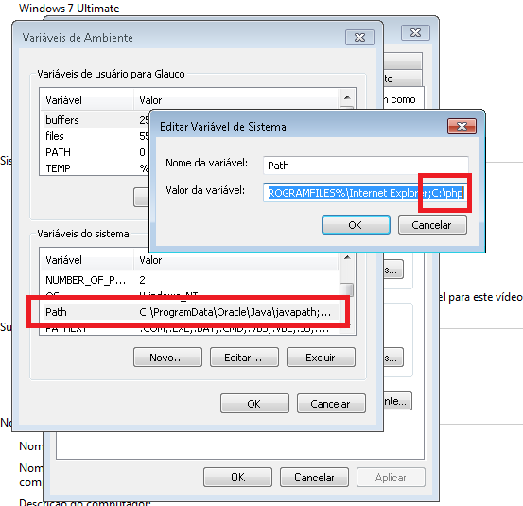
Testes unitários com PHPUnit

Slide 40
Testes unitários com PHPUnit
3 - Abrir o prompt de comando do windows (cmd) e navegar até o diretório do PHP
4 – Executar o comando:
echo: @php "%~dp0phpunit.phar" %* > phpunit.bat

Slide 41
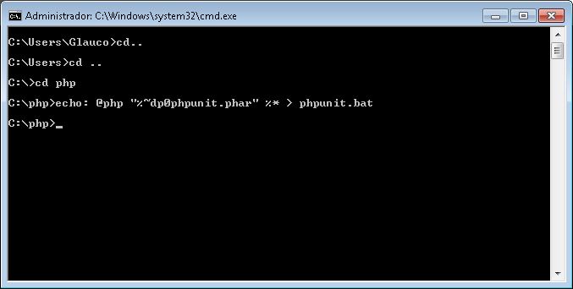
Testes unitários com PHPUnit

Slide 42
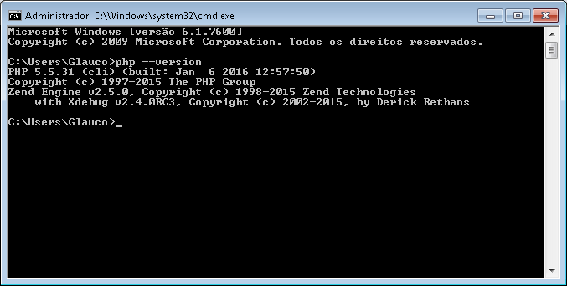
Testes unitários com PHPUnit
5 - Fechar a linha de comando e abrir uma nova, executar o comando:
‘phpunit –version’

Slide 43
Testes unitários com PHPUnit
Configuração PHPUnit no Netbeans:
1 – Mover o arquivo ‘phpunit-skelgen.phar’ do repositório para C:\php\
2 – No Netbeans ir em Ferramentas > Opções > PHP > Frameworks e Ferramentas > PHPUnit

Slide 44
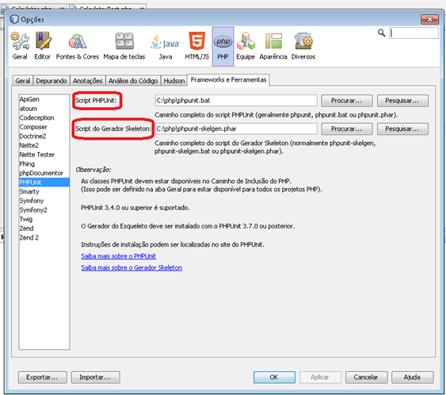
Testes unitários com PHPUnit

Slide 45
Testes unitários com PHPUnit
3 - Em Script PHPUnit selecionar o arquivo phpunit.bat no diretório do PHP;
4 - Em Script do Gerador Skeleton selecionar o arquivo phpunit-skelgen.phar no diretório do PHP;

Slide 46
Testes unitários com PHPUnit
5 - Ir nas configurações do projeto (botão direito sobre o mesmo e propriedades) e ir na opção "Testando"

Slide 47
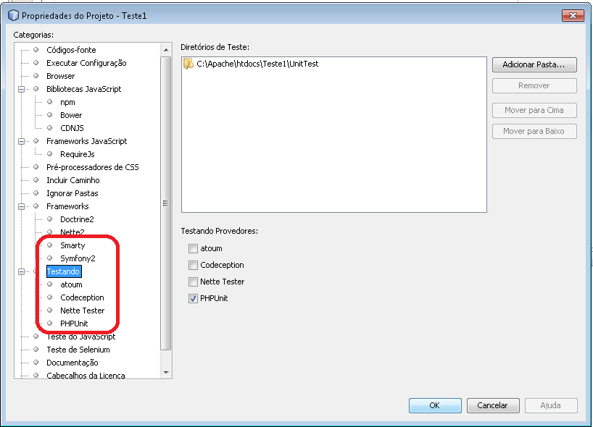
Testes unitários com PHPUnit

Slide 48
Testes unitários com PHPUnit
6 - Marcar PHPUnit e selecionar o diretório dos arquivos de teste (criar uma pasta junto aos fontes com o nome teste e selecioná-la);

Slide 49
Testes unitários com PHPUnit
Criando testes:
1 - Clicar com o botão direito sobre a classe, ir em Ferramentas > Criar/Atualizar Testes;
2 - Selecionar o diretório e o framework PHPUnit (Sistema irá criar a classe de teste);
3 - Escrever o teste unitário;

Slide 50
Testes unitários com PHPUnit
4 – Realizar o require da classe no arquivo de testes
5 - Para executar clicar com o direito sobre o arquivo de teste gerado e em executar arquivo;

Slide 51
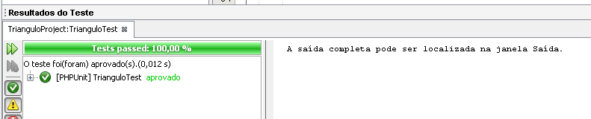
Testes unitários com PHPUnit

Slide 52

Exercícios

Slide 53


Slide 54


